Slide 1
딥러닝을 활용한 손글씨(숫자) 인식
한국폴리텍대학교 정수캠퍼스
인공지능소프트웨어학과
김사윤

Slide 2
프로젝트 목적
증강현실 등 다양한 혁신기술들이 점차 일상생활에 적용되고 있다. 향후 실생활과 네트워크의 가교 역할을 하는 기술에 대한 수요는 지속적으로 증가할 것으로 예상된다. 여기서 OCR은 가장 기본적이면서도 핵심적인 기술이 될 것이다. 특히 숫자는 온라인과 오프라인 양 측에서 모두 핵심적인 정보전달 수단으로 쓰이고 있다. 전화번호, 우편번호 등 다양한 숫자 정보들이 실생활에서 수기로 쓰여지고 있어 디지털 자료로 전환될 필요 여지가 있다. 이러한 정보들은 기존의 방식으로는 디지털화가 어려웠으나, 인공신경망 기술은 기존에는 처리하기 어려웠던 자료들도 처리할 수 있게 하였다. 따라서 이 프로젝트에서는 인공신경망을 구축하여 수기로 쓰여져 이미지 형태로 저장된 데이터를 컴퓨터가 처리할 수 있는 디지털 형태의 자료로 만드는 것을 목표로 하였다.

Slide 3





구현환경 및 구현내용
구글 colab 환경(Linux OS)에서 구축하였다
구현 환경
사용 언어 : Python, Linux 기초 명령어
사용 도구 : Tensorflow, Keras
사용 데이터 : MNIST
구현 내용
인공신경망(ANN), 합성곱 신경망(CNN)
신경망의 성능 향상을 위한 방안 적용
최적의 하이퍼파라메터 도출

Slide 4
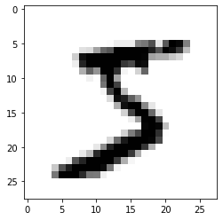
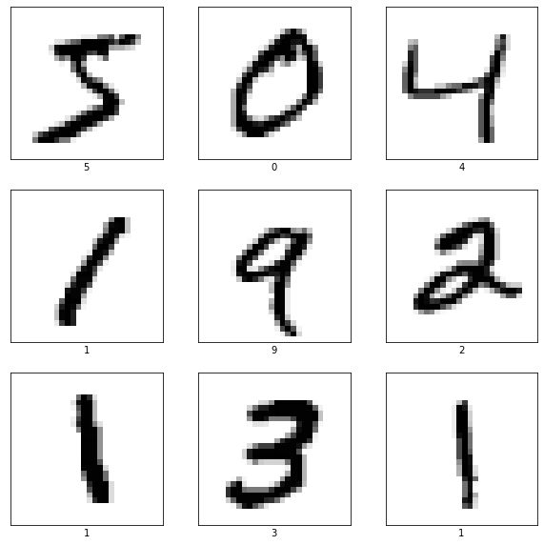
데이터셋 소개
28*28 픽셀 형태로 저장된 손 글씨로 쓰여진 숫자 이미지가 분석 대상 데이터
훈련데이터 60000건
검증 데이터 10000건

Slide 5
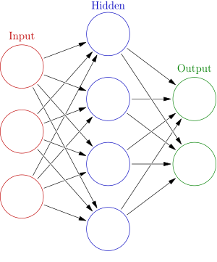
베이스라인 모델
가장 기본적인 형태의 ANN(인공신경망) 모델
입력층 : 이미지를 각각의 픽셀 한 개 씩 1차원으로 입력
은닉층 : 64개의 노드를 가진 Fully Connected Layer 6층
출력층 : 0~9까지 10개의 결과를 출력할 수 있는 10개의 노드

Slide 6
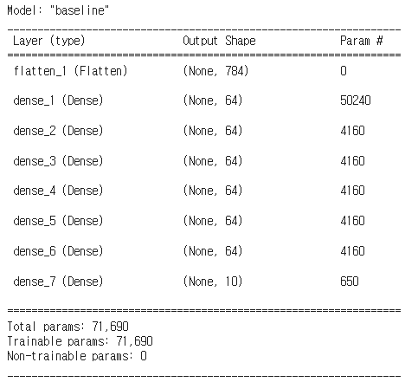
베이스라인 모델
최적화 함수 : 확률적경사하강법(sgd) 적용
손실함수 : sparse categorical crossentropy 적용

Slide 7
베이스라인 모델 시험 결과
훈련 데이터의 일반 loss와 accuracy는 Epoch가 늘어날수록 수치가 지속적으로 개선되나, 검증 loss와 accuracy는 Epoch 14에서 최적의 값을 가진다
Epoch 14의 모델을 검증 데이터에 적용한 결과는 다음과 같다
loss | accuracy | val_loss | val_accuracy
0.0676 | 0.9799 | 0.1159 | 0.9678
Loss | Accuracy
0.1165 | 0.9681

Slide 8
베이스라인 모델 평가
장점
비교적 단순한 구조의 인공신경망으로도 약 97% 정확도의 상당한 수준의 결과를 얻을 수 있음
한계
이미지 처리에 최적화되지 않은 학습 방식

Slide 9
LeNet-5 설명, 선정 이유
합성곱 신경망(CNN)은 주로 이미지 처리에 많이 쓰이는 형태의 인공신경망 모델이다.
LeNet-5는 Yann L eCun 외 4명이 1998년에 발표한 논문 “Gradient-Based Learning Applied to Document Recognition”에서 제시된 합성곱 신경망(CNN) 모델로, 그 중 가장 원조가 되는 모델이다.
LeNet-5는 32x32 픽셀 크기의 문자 이미지를 인식하기 위한 모델로서, 숫자 손글씨를 인식하기 위한 모델로서 가장 적합하다고 판단하였다.

Slide 10
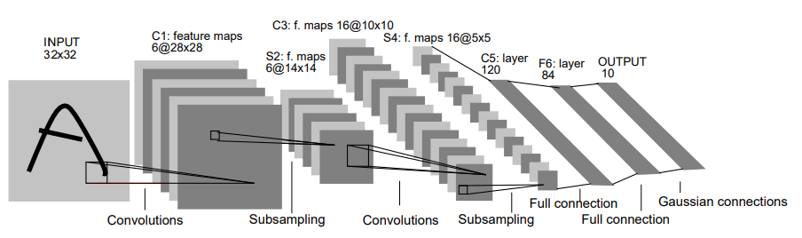
LeNet-5 구조 설명

Slide 11
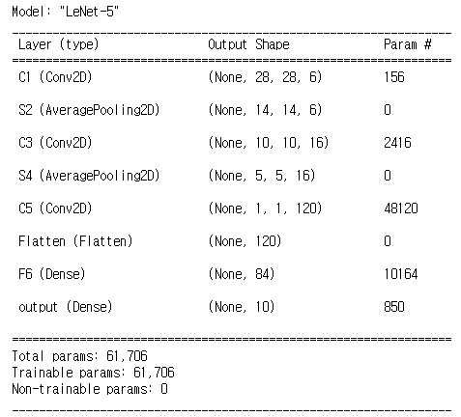
LeNet-5 구조 설명
구조를 최대한 차용하되 적용 가능한 형태로 구현
원본은 32x32 사이즈의 이미지를 입력하도록 되어있어 28x28 사이즈를 입력하도록 변경하고, 첫 컨볼루션 레이어에서는 출력되는 이미지 사이즈가 축소되지 않도록 padding을 조정
최적화 함수는 SGD, 손실함수는 sparse_categorical_crossentropy를 적용

Slide 12
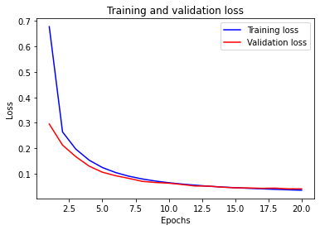
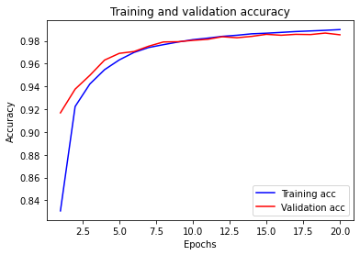
LeNet-5 모델 실행 결과

Slide 13
LeNet-5 하이퍼파라미터 최적화
기본 모델(Epoch=30)에서 활성화 함수를 relu로 변경
성능이 다소 악화됨
기본 모델에서 최적화 함수를 adam으로 변경
성능이 개선되었다고 보기 어려움
Model | Loss | Accuracy | test_loss | test_accuracy
LeNet-5 | 0.0287 | 0.9914 | 0.0369 | 0.9878
relu | 0.0718 | 0.9943 | 0.0439 | 0.9866
Model | Loss | Accuracy | test_loss | test_accuracy
LeNet-5 | 0.0287 | 0.9914 | 0.0369 | 0.9878
Adam | 0.0065 | 0.9977 | 0.0630 | 0.9859

Slide 14
LeNet-5 하이퍼파라미터 최적화
기본 모델에서 AveragePooling을 MaxPooling으로 변경
성능이 다소 개선됨
기본 모델의 컨볼루션 레이어 뒤에 20% 정도의 dropout적용
성능이 다소 악화
Model | Loss | Accuracy | test_loss | test_accuracy
LeNet-5 | 0.0287 | 0.9914 | 0.0369 | 0.9878
MaxPool | 0.0183 | 0.9953 | 0.0315 | 0.9904
Model | Loss | Accuracy | test_loss | test_accuracy
LeNet-5 | 0.0287 | 0.9914 | 0.0369 | 0.9878
dropout(0.2) | 0.0677 | 0.9786 | 0.0430 | 0.9853

Slide 15
LeNet-5 하이퍼파라미터 최적화
Model | Loss | Accuracy | test_loss | test_accuracy
LeNet-5 | 0.0287 | 0.9914 | 0.0369 | 0.9878
Relu+adam | 0.0055 | 0.9983 | 0.0640 | 0.9895
Relu+adam +dropout | 0.0185 | 0.9938 | 0.0287 | 0.9922
relu+adam +dropout +maxpooling | 0.0208 | 0.9934 | 0.0323 | 0.9916
Dropout이 없는 경우 훈련데이터에 과적합이 나타나고 있는 것으로 추정된다.
MaxPooling은 적용하지 않아도 성능차이가 거의 없거나 없는 것이 더 나은 것으로 판단된다.

Slide 16
LeNet-5 하이퍼파라미터 최적화
기본 모델의 컨볼루션 레이어에 배치 정규화 적용
명확한 성능 개선이 확인됨
Model | Loss | Accuracy | test_loss | test_accuracy
LeNet-5 | 0.0287 | 0.9914 | 0.0369 | 0.9878
Batch Normalization | 0.0107 | 0.9975 | 0.0252 | 0.9909

Slide 17
LeNet-5 하이퍼파라미터 최적화
Model | Loss | Accuracy | test_loss | test_accuracy
LeNet-5 | 0.0287 | 0.9914 | 0.0369 | 0.9878
Relu+adam +dropout | 0.0185 | 0.9938 | 0.0287 | 0.9922
Relu+adam +dropout+BatchNormalization | 0.0231 | 0.9927 | 0.0215 | 0.9928
Relu+adam +dropout+maxpooling+BatchNormalization | 0.0196 | 0.9933 | 0.0267 | 0.9915
배치정규화가 적용되지 않을 경우 과적합이 나타나는 것으로 추정됨
Relu+adam+dropout+BatchNormalization이 최선의 결과를 도출

Slide 18
LeNet-5 하이퍼파라미터 최적화
Relu+adam+dropout+BatchNormalization을 바탕으로 시행
배치 사이즈를 늘릴 수록 훈련데이터에 대한 loss와 accuracy는 개선되고 있으나, 검증데이터의 성능을 볼 때 과적합이 의심됨.
테스트 성능이 가장 높은 batch size=96일 때 최선의 설정
Model | Loss | Accuracy | test_loss | test_accuracy
Batchsize=32 | 0.0231 | 0.9927 | 0.0215 | 0.9928
Batchsize=64 | 0.0167 | 0.9943 | 0.0209 | 0.9940
Batchsize=96 | 0.0158 | 0.9945 | 0.0191 | 0.9945
Batchsize=128 | 0.0154 | 0.9953 | 0.0196 | 0.9940

Slide 19
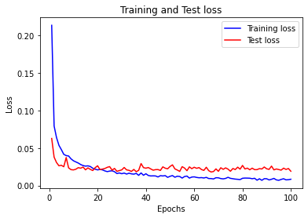
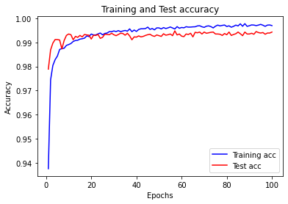
LeNet-5 하이퍼파라미터 최적화
Epoch 100회까지 시행 시 최적의 값은 67회의 가중치
Model | Loss | Accuracy | test_loss | test_accuracy
Epoch=57 | 0.0127 | 0.9956 | 0.0198 | 0.9948
Epoch=67 | 0.0093 | 0.9969 | 0.0180 | 0.9940

Slide 20
LeNet-5 하이퍼파라미터 최적화 결과
최종적으로 최적의 모델은 다음과 같다
LeNet-5
C1+relu+Batch_normalization
Dropout (0.2)
S2
C3+relu+Batch_normalization
Dropout (0.2)
S4
C5+relu+Batch_normalization
Dropout (0.2)
Flatten
F6
Output
optimizer=adam, loss=sparse_categorical_crossentropy

Slide 21
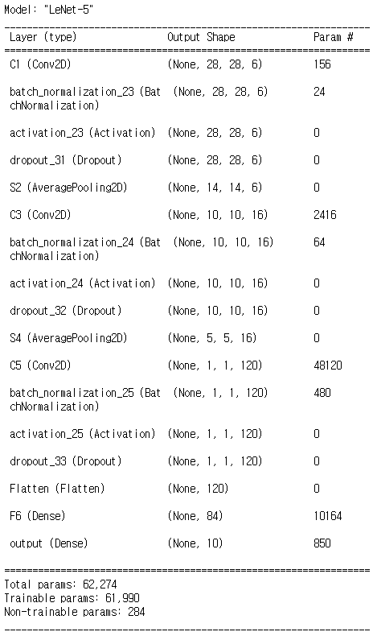

Slide 22
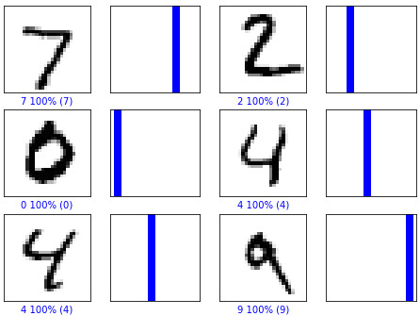
최종모델 손글씨 숫자 인식

Slide 23
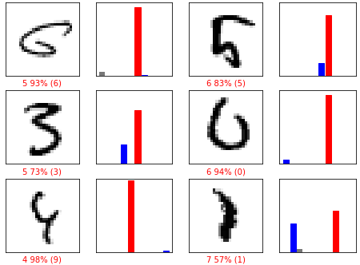
인식 오류 결과
6건의 오인식 사례, 정답에 대한 인식률(파란색 막대), 오답 인식률(붉은색 막대)
10000 개의 데이터 중 인식 결과가 실제와 다른 경우는 60건이며, 이는 오인식이 전체에서 0.6% 발생한 것이다.

Slide 24
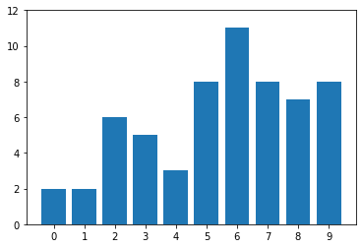
오인식된 숫자의 분포
6이 11건으로 오인식된 경우가 가장 많았다. (전체의 18.33%)
0과 1이 단 2건으로 오인식 된 경우가 가장 적었다. (3.33%)

Slide 25
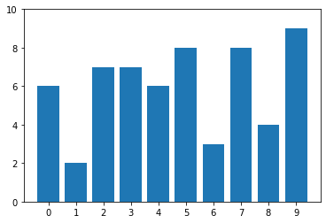
오답의 분포
9라고 오답을 도출한 경우가 9건으로 제일 많았다. (15%)
1이라고 오답을 도출한 경우가 2건으로 제일 적었다. (3.33%)

Slide 26
번외 - LeNet-5 앙상블 모델 적용
Model | Loss | Accuracy | test_loss | test_accuracy
Epoch=57 | 0.0127 | 0.9956 | 0.0198 | 0.9948
Epoch=67 | 0.0093 | 0.9969 | 0.0180 | 0.9940
ensemble | 0.0044 | 0.9991 | 0.0176 | 0.9951
번외로 최적의 test loss를 갖는 Epoch 57회의 가중치와 최적의 test accuracy를 갖는 Epoch 67회의 가중치 모델을 평균내서 적용하는 앙상블 모델을 구현하였다.
마지막 출력층에 대한 Epoch=30 정도의 훈련으로도 개선된 결과를 얻을 수 있었다.
검증 데이터에 대한 오인식 총 60건에서 52건으로 감소

Slide 27
